Slide 1


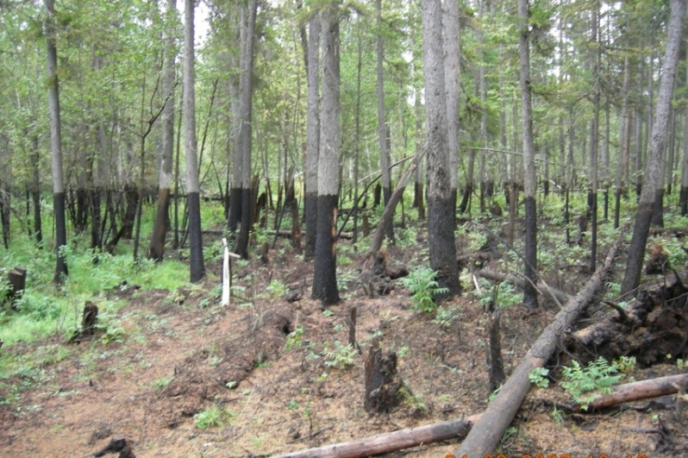
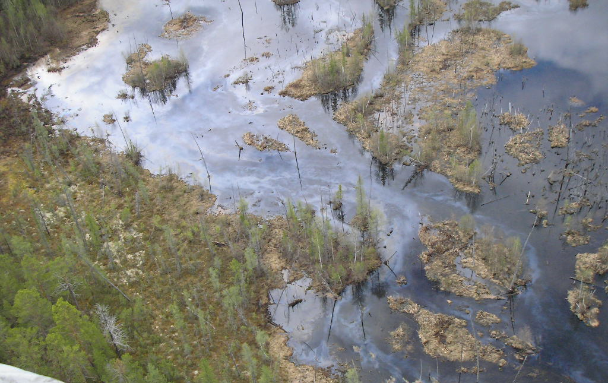

ОСОБЕННОСТИ ТРАНСФОРМАЦИИ НЕФТЕЗАГРЯЗНЕНИЯ В МЕРЗЛОТНЫХ ПОЧВАХ ТЕХНОГЕННЫХ ОБЪЕКТОВ ЯКУТИИ
XI Всероссийская научная конференция с международным участием
«Биологическая рекультивация и мониторинг
нарушенных земель»
Лифшиц С.Х., Глязнецова Ю.С., Зуева И.Н., Чалая О.Н.,

Slide 2
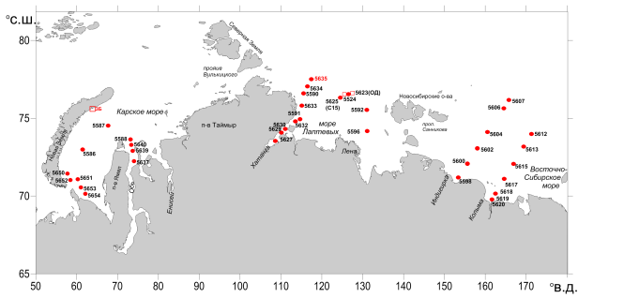
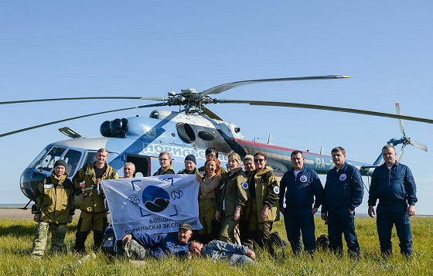
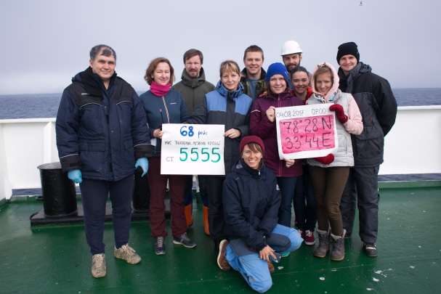
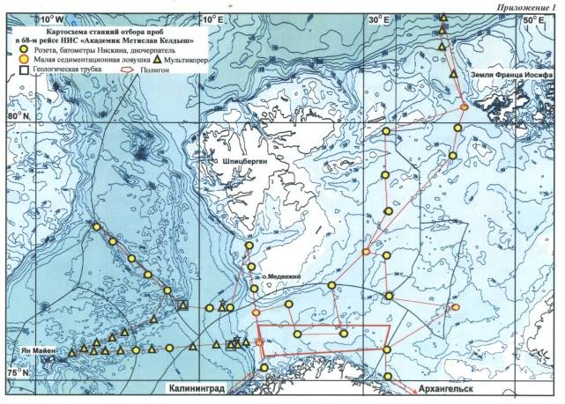
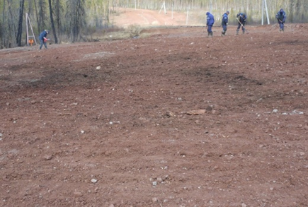
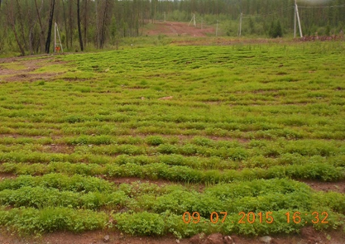
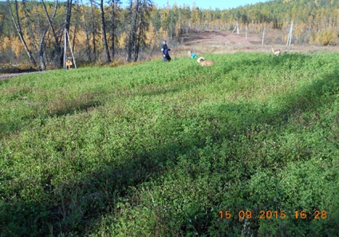
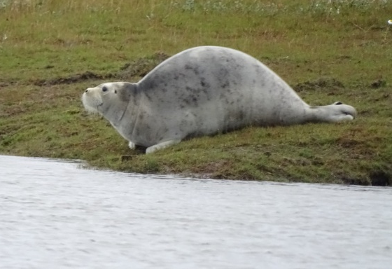
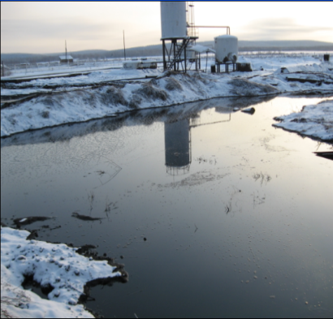
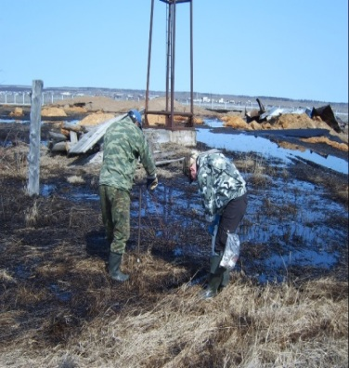
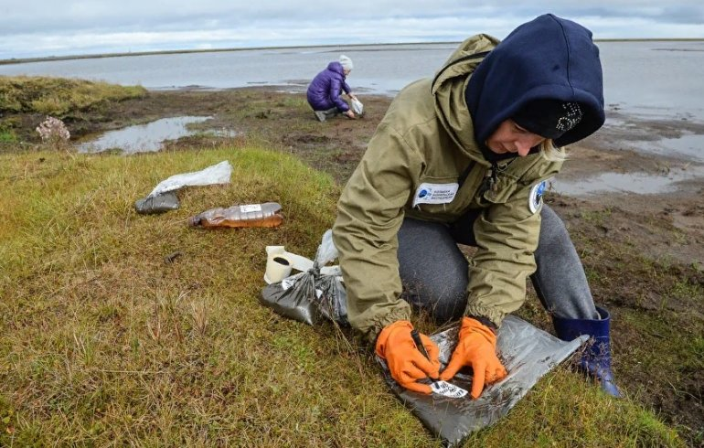
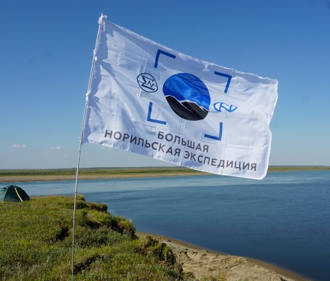
Экологические исследования в Арктике
Участие в экспедициях наземных и морских экосистем
Разработка способов очистки почв от нефтяных загрязнений
в условиях криолитозоны
до очистки
через 2 мес. после очистки
через 3,5 мес. После
очистки
Мониторинг территорий нарушенных нефтяными загрязнениями

Slide 3
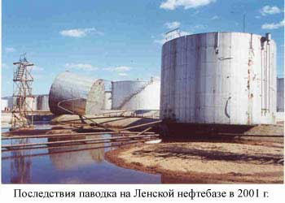
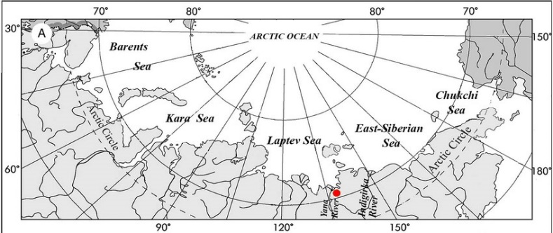
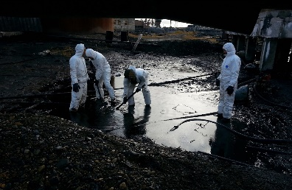
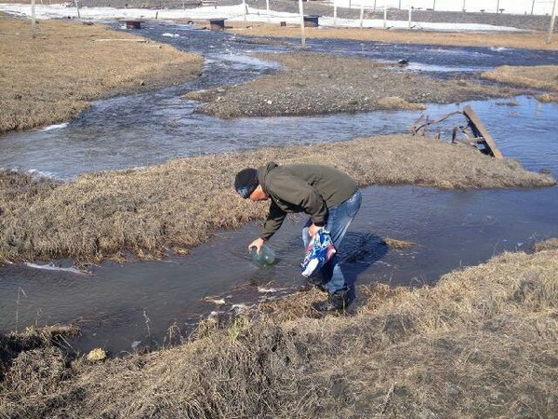
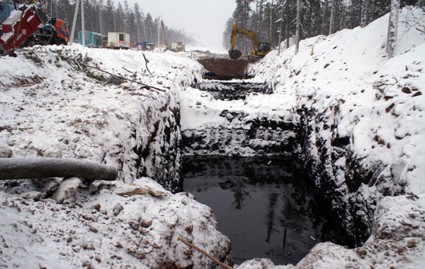

Динамика аварийных сбросов нефтепродуктов
на территории РС (Я)
Последствия поводка на Ленской нефтебазе в 2001 г.
Разлив нефти на Нижнеянской
нефтебазе в 2015 г.
Разлив 400 т авиационного
керосина в п. Тикси в 2017 г.
Разлив нефти на нефтепроводе
«ВСТО» в 2010 г.
Разлив нефти на нефтебазе
в с. Амга в 2007 г.

Slide 4
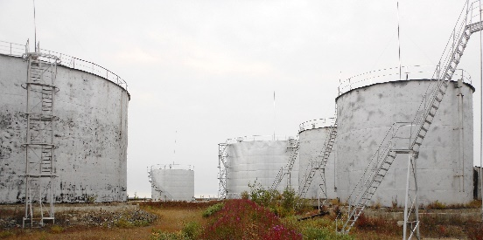
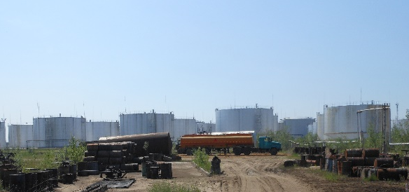
ОБЪЕКТЫ ИССЛЕДОВАНИЯ: территории нефтебаз
граница Субарктической зоны
и зоны умеренного климата
Арктическая зона
Умеренная зона
Недействующая нефтебаза
Действующие нефтебазы
«Нижние кресты»
пос. Петушки
Нижнеколымская,
пос. Черский
Сангарская,
пос. Сангар
Якутская ,
пос. Жатай
Срок загрязнения
15 лет
12 лет
12 лет
10 лет
Содержание и состав хлороформенных экстрактов
Климатическая зона | Место отбора проб | Выход ХЭ, % | Групповой состав ХЭ, %
 |  |  | Углеводороды | Сумма смол | Асфальтены
Умеренная | Якутская нефтебаза | 8,662±0,433 | 66,67±3,33 | 32,96±1,65 | 0,37±0,02
Граница умеренной и субарктической | Сангарская нефтебаза | 4,701±0,235 | 61,47±3,07 | 36,56±1,83 | 1,97±0,09
Арктическая | Нижнеколымская нефтебаза | 3,459±0,173 | 64,90±3,25 | 15,84±0,79 | 19,26±0,96
 | Нефтебаза «Нижние кресты» | 4,815±0,241 | 60,23±3,01 | 29,33±1,46 | 10,43±0,52

Slide 5
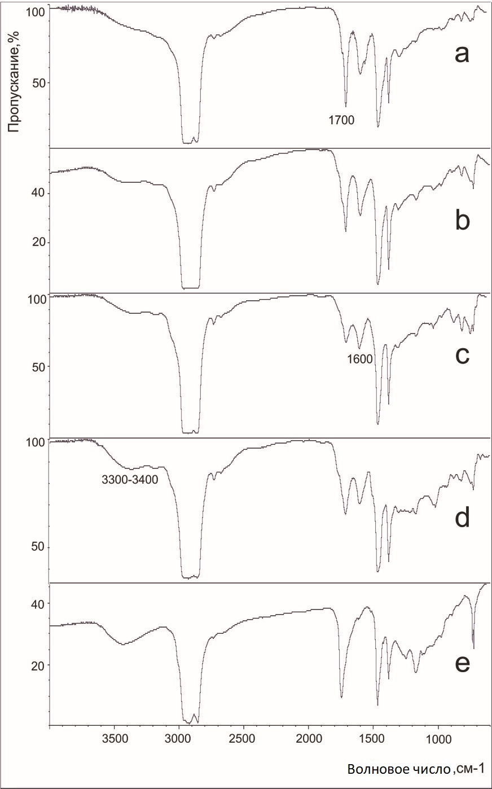
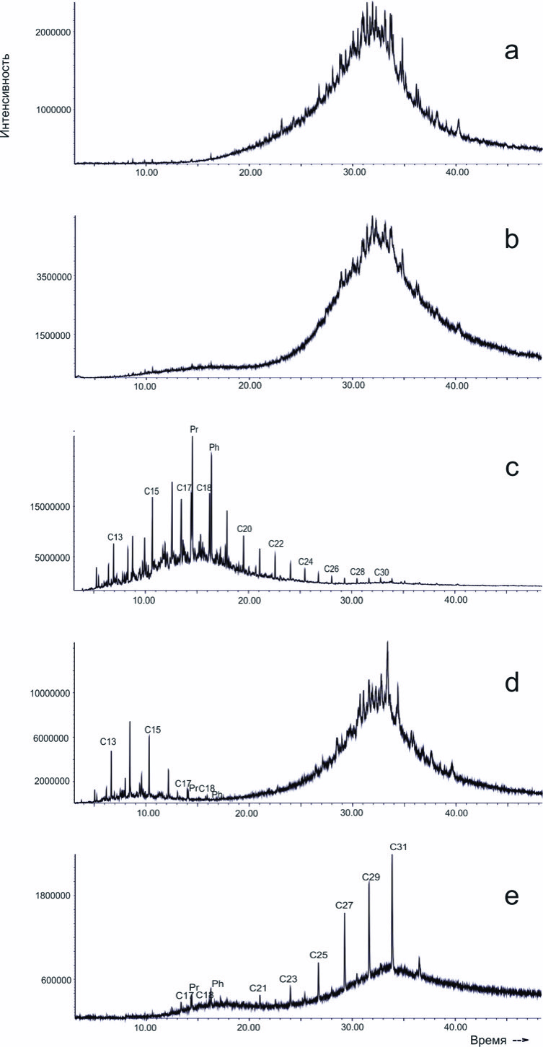
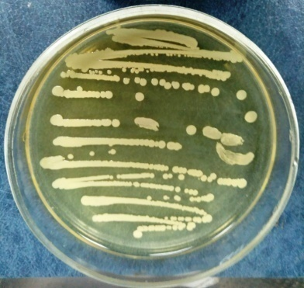
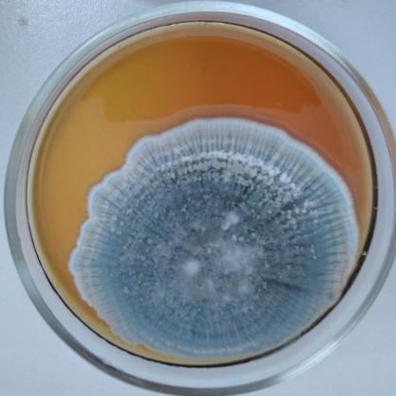
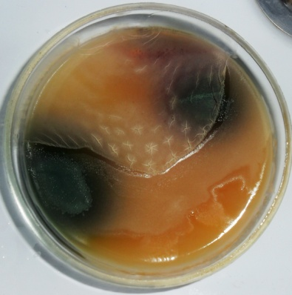
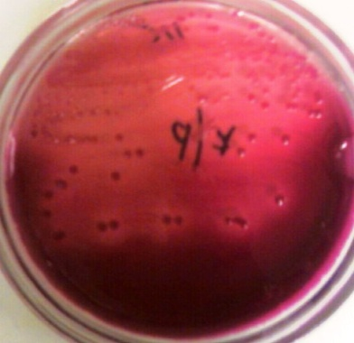
Якутская нефтебаза
УОМ рода Bacillus atropheus
Сангарская нефтебаза
УОМ рода Penicillium chrysogenum
Нижнеколымская
нефтебаза
Токсичные штаммы бактерий
рост колоний Pr. vulgaris
Нижние кресты
Yersinia enterocolitica
Естественный
природный
фон
ИК-спектры ХЭ исследуемых проб почв
Масс-хроматограммы углеводородных
фракций ХЭ исследуемых проб почв

Slide 6
Выводы
Результаты исследований, проведенных на территориях нефтебаз РС(Я), показали, что процессы биодеградации нефтезагрязнения протекают в них по разным механизмам. Все изученные территории характеризуются сплошным распространением многолетнемерзлых пород, однако различаются по климатическим условиям.
Якутская нефтебаза находится в зоне умеренного климата. Сангарская – на границе умеренного и субарктического. Нижнеколымская и «Нижние кресты» - в арктической зоне. Длительный период отрицательных температур (247 дней), более низкая среднегодовая температура пород (-9 ÷ -11) в Арктике в сравнении с Центральной Якутией (-3 ÷ -5, продолжительность зимнего периода 212 дней), по-видимому, откладывают свой отпечаток на протекание процессов биодеградации нефтезагрязнения.
В центральной Якутии окислительная деструкция идет в основном под влиянием углеводородокисляющих микроорганизмов, а в Арктической зоне под влиянием физико-химических факторов среды. Как результат, процессы биодеградации нефтезагрязнения в арктических почвах в основном протекают по типу гниения и техногенно нарушенные нефтезагрязнением почвы Арктики начинают обживать гнилостные и патогенные микроорганизмы. Все это свидетельствует о необходимости разработки эффективных способов восстановления мерзлотных почв Арктики от нефтезагрязнений.

